Slide 1

Анимация переходов
ORTDNIPRO.ORG/WEB

Slide 2
1. Состояние элемента

Slide 3
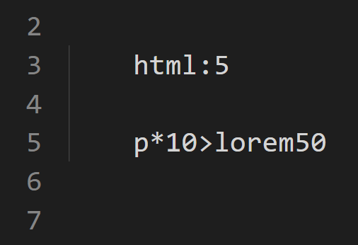
Псевдоклассы и состояние элемента
Подготовьте разметку на основе таких команд Emmet’а в VSCode (команды выполняются по одной)
1)Каркас HTML-разметки;
2) 10 параграфов <p> с 50-ю словами каждый.
3

Slide 4
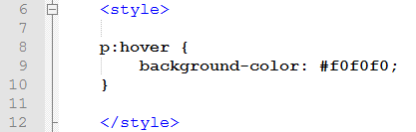
Псевдоклассы и состояние элемента
Псевдоклассы определяют стили элемента для тех случаев когда состояние элемента меняется в зависимости от действий пользователя. Например псевдокласс :hover, который будучи расположен в селектору, позволяет задать стили который будут применяться только когда на элемент наведён курсор мыши.
https://webref.ru/css/hover
4

Slide 5
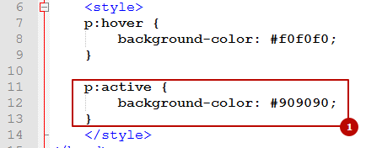
Псевдоклассы и состояние элемента
Также будет полезен псевдокласс :active – задающий стили для элемента на который осуществляется нажатие.
https://webref.ru/css/active
5

Slide 6
2. Анимация средствами CSS

Slide 7
CSS и анимация
Анимация на веб-странице это изменение во времени того или иного стилевого свойства элемента.
До появления CSS 3 анимация создавалась исключительно средствами JavaScript, но ничто не стоит на месте.
7

Slide 8
Два подхода к анимации в CSS
Анимация по сценарию заранее определенная последовательность действий, которые проигрываются во время выполнения анимации, базируется на свойстве animation.
Анимация переходов плавный переход между различными значениями стилевых свойств, базируется на свойстве transition.
8

Slide 9
3. Анимация переходов на практике

Slide 10
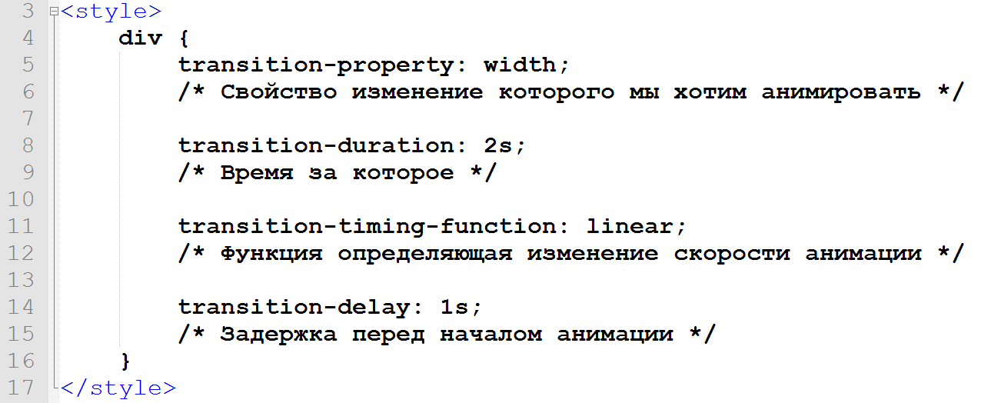
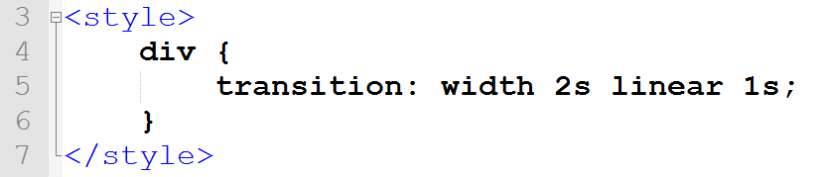
Анимация переходов
Конфигурация анимации переходов доступна при помощи специальных свойств (задающих отдельные аспекты анимации) или же при помощи универсального свойства transition.
10

Slide 11
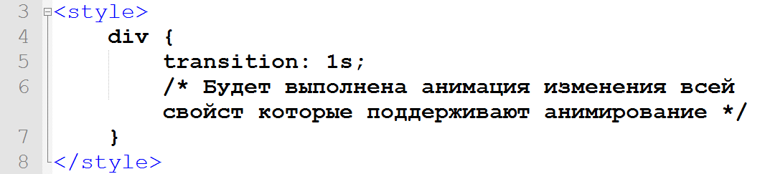
Анимация переходов
Анимировать можно только те свойства значения которых задаются в числовом виде, и браузер может рассчитать изменение этих значений во времени. Чтобы анимация перехода работала необходимо чтобы у тега было задано начальное значение того свойства которое должно быть анимируемым (т.е. нужно указать стартовое значение с которого начнётся переход).
11

Slide 12

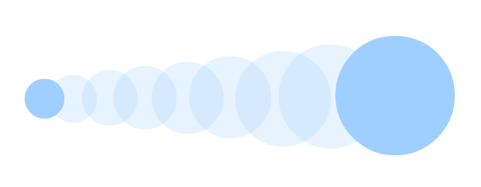
Скачайте набор демонстрационных шаблонов: https://filebase.xyz/storage/web/transition/v2/css-transition-demo.zip
12

Slide 13
4. Анимация поведения элементов управления

Slide 14
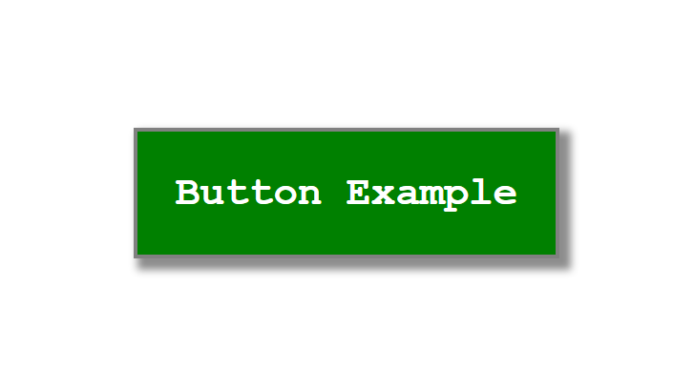
Анимация поведения элементов управления
При помощи анимации переходов мы может воспроизвести реалистичный эффект нажатия на кнопку
14

Slide 15
5. Полезные CSS-свойства

Slide 16
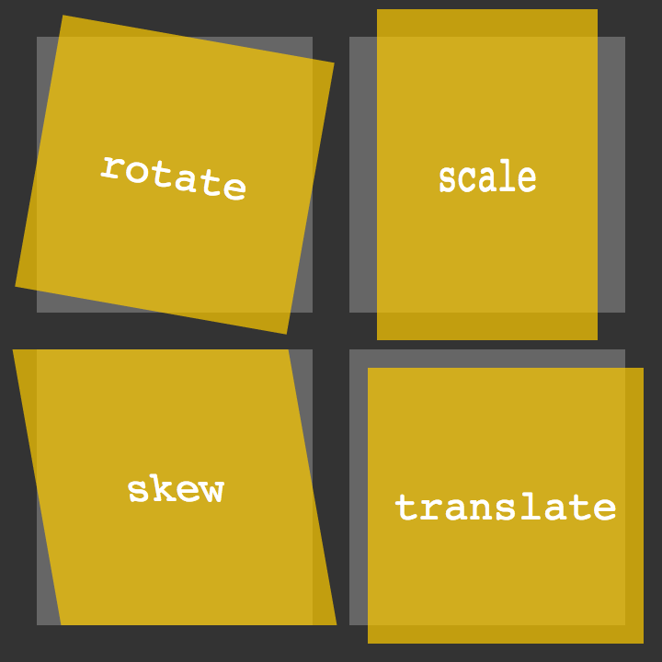
CSS Transform
transform – геометрические трансформации элемента
https://webref.ru/css/transform
16

Slide 17
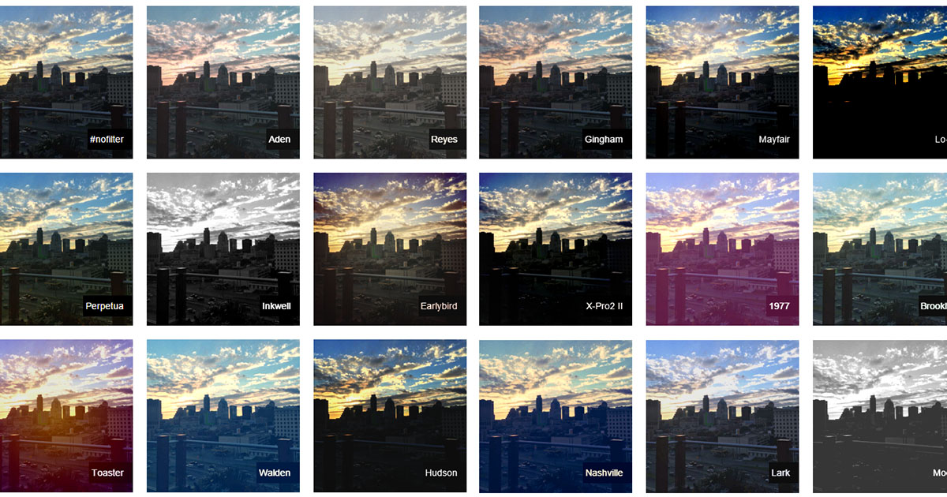
CSS Filter
filter – графические фильтры средствами CSS
https://webref.ru/css/filter
17

Slide 18
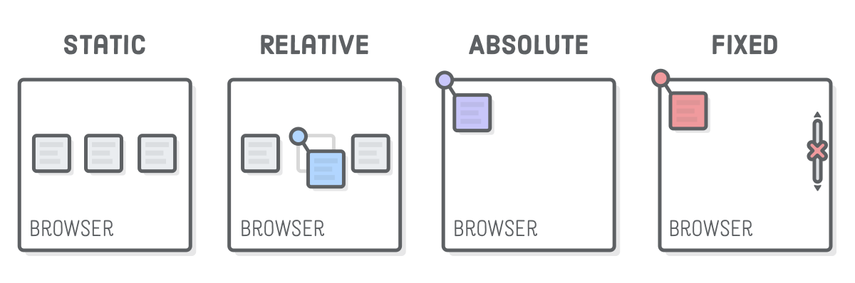
CSS Position
position – принудительное указание позиции элемента
https://webref.ru/css/position
18

Slide 19
Домашнее задание

Slide 20
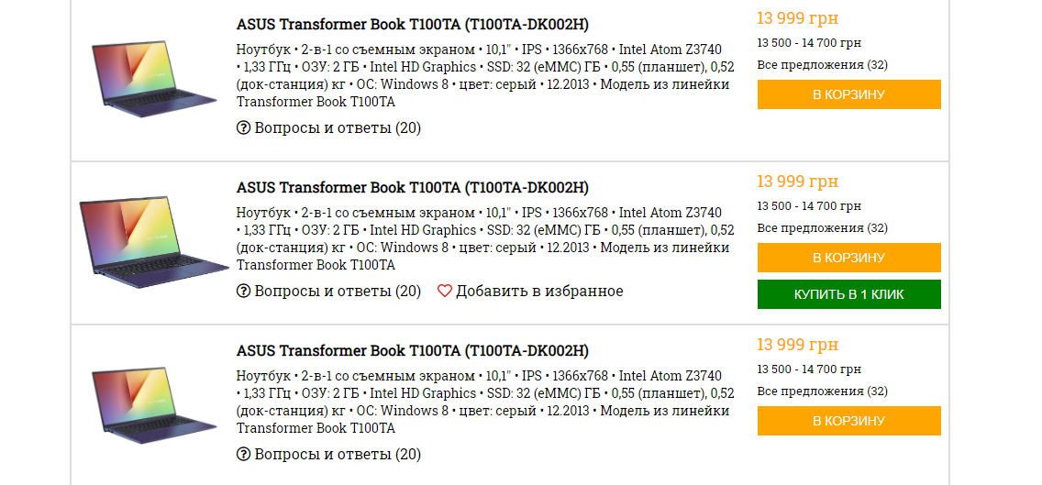
Домашнее задание
Создайте разметку, с анимацией перехода, как на макете и в примере
Пример: https://filebase.xyz/storage/web/transition/v1/homework-demo.html
20

Slide 21
К следующему
занятию…

Slide 22

https://youtu.be/xnYai6Nt6JQ

Slide 23
Черед одно занятие…

Slide 24

1. Скачайте и установите git
https://git-scm.com/
24

Slide 25

2. Зарегистрируйте аккаунт на сайте GitHub
https://github.com/
25

Slide 26
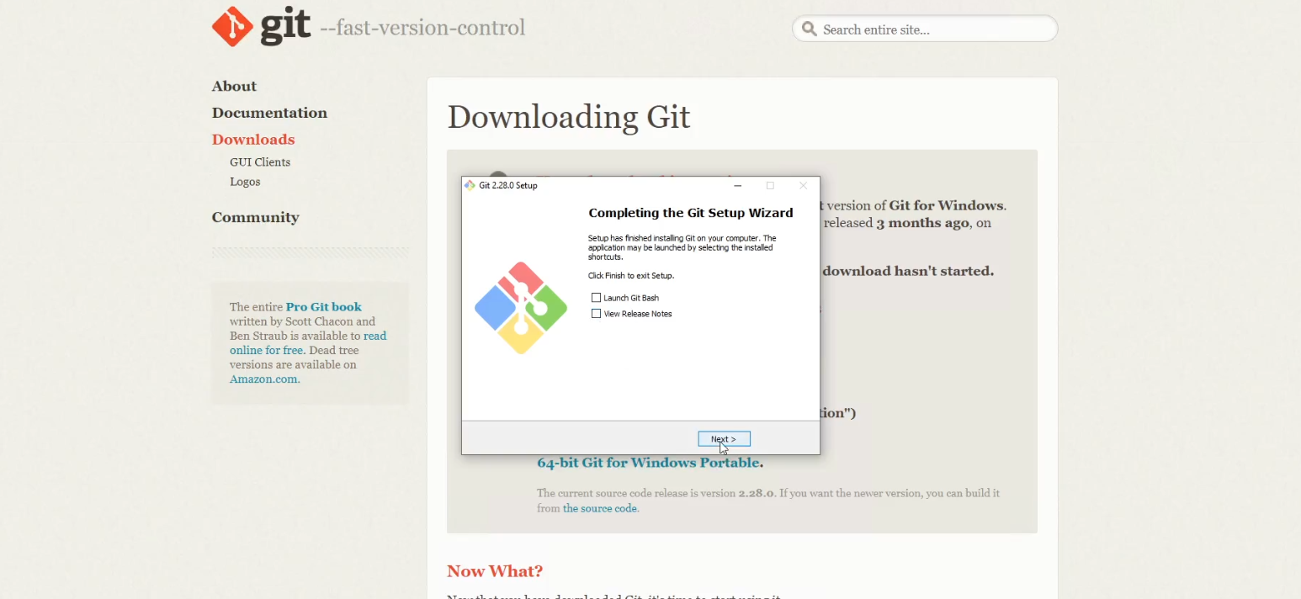
Видеонструкция будет выложена в Телеграм
Зарегистрируйте аккаунт на GitHub. Скачайте, установите и настройте Git по инструкции.
26

